Slide 1

Пищевая промышленность без Пальмового Масла
к.т.н. Удовенко Алексей
Малазийский Совет Производителей Пальмового Масла
23 Мая 2022 г.
г. Алматы

Slide 2
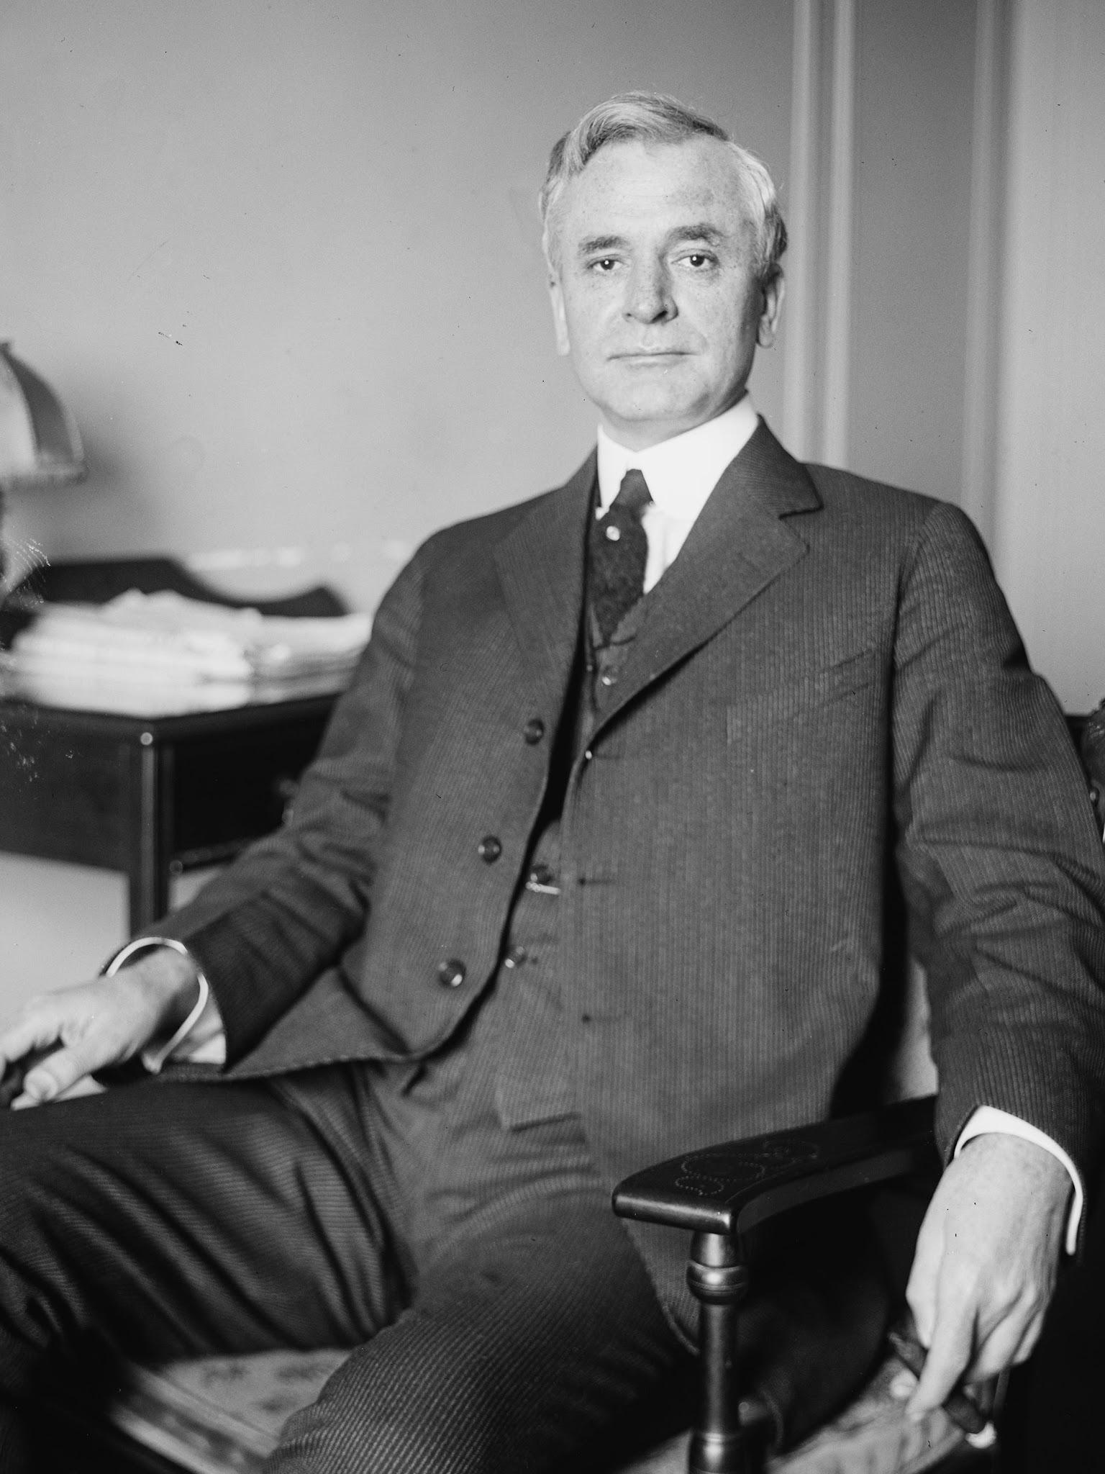
I saw that you could not separate the idea of commerce from the idea of war and peace. You could not have a serious war anywhere in the world and expect commerce to go on as before. And I saw that wars were often caused by economic rivalry. I thereupon came to believe that if we could increase commercial exchanges among nations over lowered trade and tariff barriers and remove international obstacles to trade, we would go a long way toward eliminating war itself.
Cordell Hull, former Secretary of State, in his memoirs after observing two world wars

Slide 3
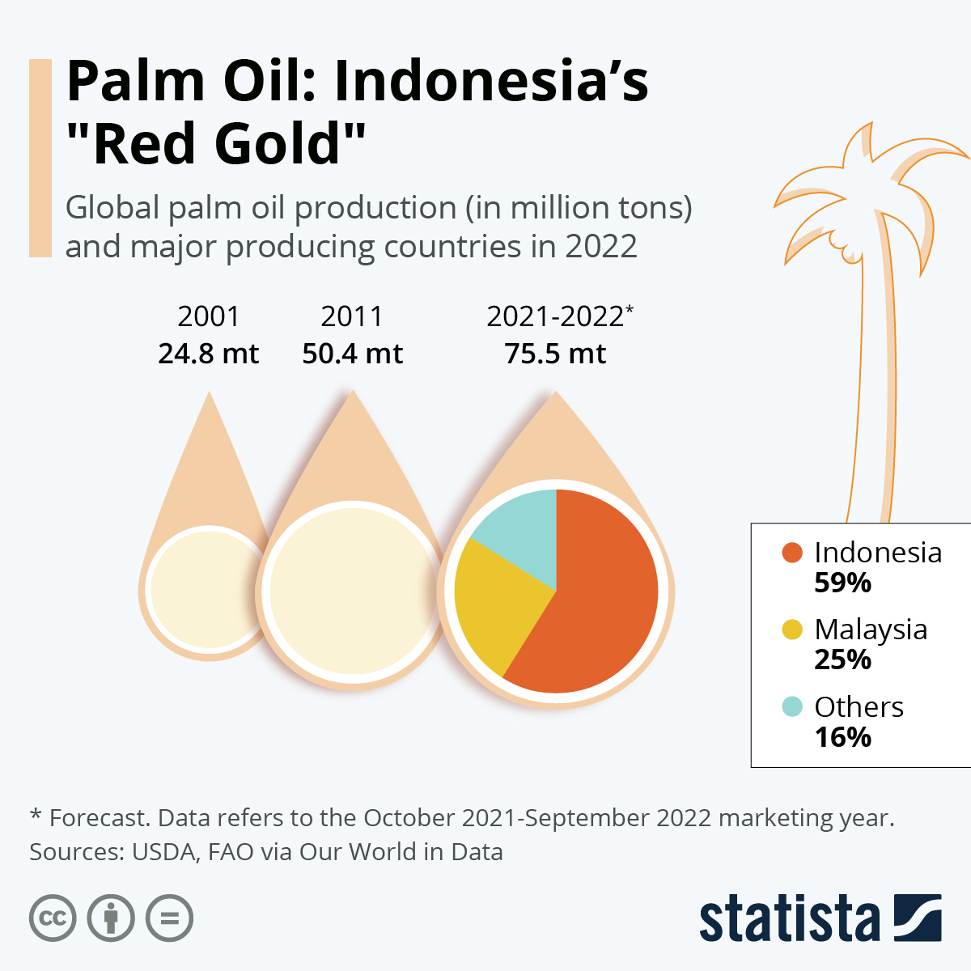
Развитие общества - развитие потребления
пальмового масла

Slide 4
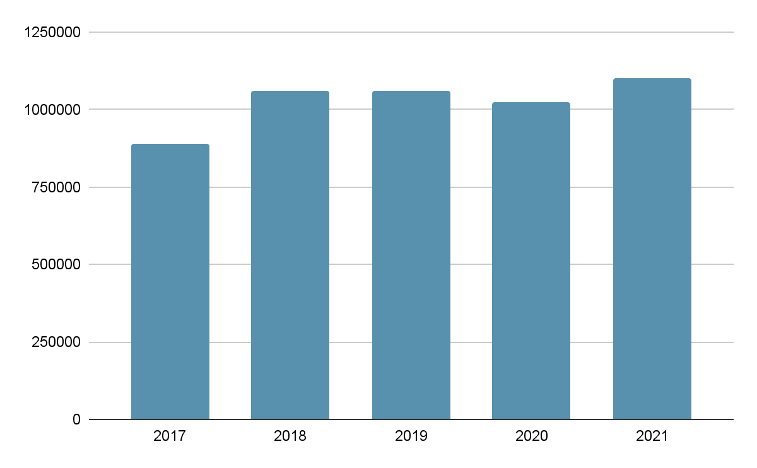
Импорт пальмового масла
Основное направление использования пальмового масла - пищевая промышленность;
После вступления в силу изменений в Технический Регламент на масложировую продукцию использование частично гидрогенизированных смесей существенно сократилось;
В 2018 году объем импорта пальмового масла увеличился на 19% по сравнению с предыдущим годом и превысил один миллион тонн в годовом выражении.
Импорт пальмового масла в Россию
Источник: ФТС России

Slide 5
ТР ТС 024/2011 На масложировую продукцию
Устанавливает Требования к допустимым уровням показателей безопасности пищевой масложировой продукции на
Модифицированные масла (жиры);
Маргарины;
Жиры специального назначения, в т.ч. кулинарные, кондитерские, хлебопекарные;
Заменители молочного жира;
Эквиваленты масла какао, улучшители SOS-типа, заменители РОР-типа, заменители нетемперируемые нелауринового типа, заменители нетемперируемые лауринового типа;
Спреды.
Максимальное содержание трансизомеров жирных кислот - 2,0 процента от содержания жира в продукте (с 01.01.2018)
Источник: Технический регламент Таможенного союза ТР ТС 024/2011

Slide 6
ТР ТС 024/2011 На масложировую продукцию
Даже в условиях пандемии импорт пальмового масла в Россию продолжал расти. В 2021 году Россия импортировала 1 098 832 тонны пальмового масла.
Россия достаточно успешно наладила экспорт масложировой продукции, в соседние страны, с которыми заключены торговые соглашения с предоставлением преференций российским поставщикам.
За пять лет Россия удвоила экспорт подсолнечного масла в Турцию – до 912 870 тонн (2021 год), увеличился экспорт в Китай – до 289 162 тонны (2021 год).
Источник: ФТС России

Slide 7
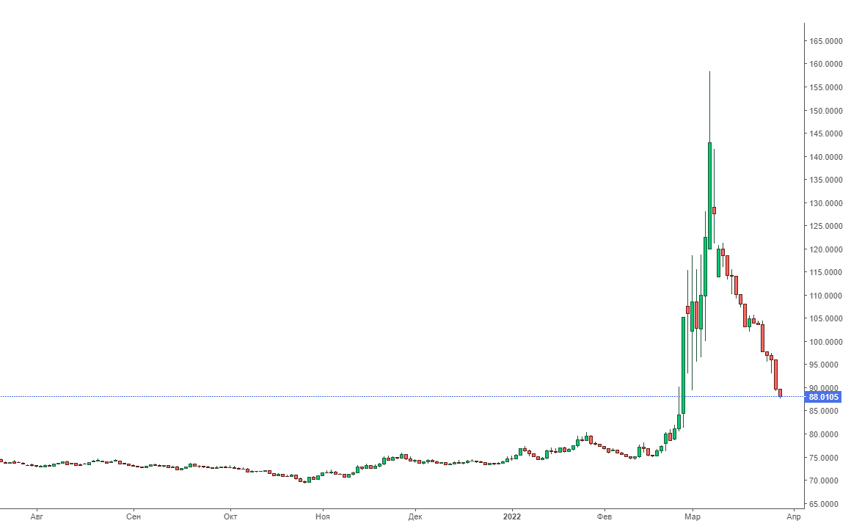
Россия до и после 24 февраля
Россия возглавила санкционный список обогнав Северную Корею – более 10 тыс. санкций;
Долларовые активы некоторых банков были заморожены. Отключение от SWIFT;
Visa, Mastercard, ApplePay, и GooglePay прекратили операции;
Ушли либо сократили присутствие на рынке Tetra Laval Group; Siemens и др.
Предприятия с иностранными корнями закрылись;
Кизельманн Рус и Малазийский Совет Производителей Пальмового Масла - остались.
Курс рубля к доллару
Источник: Обзор ЦБ о развитии банковского сектора

Slide 8
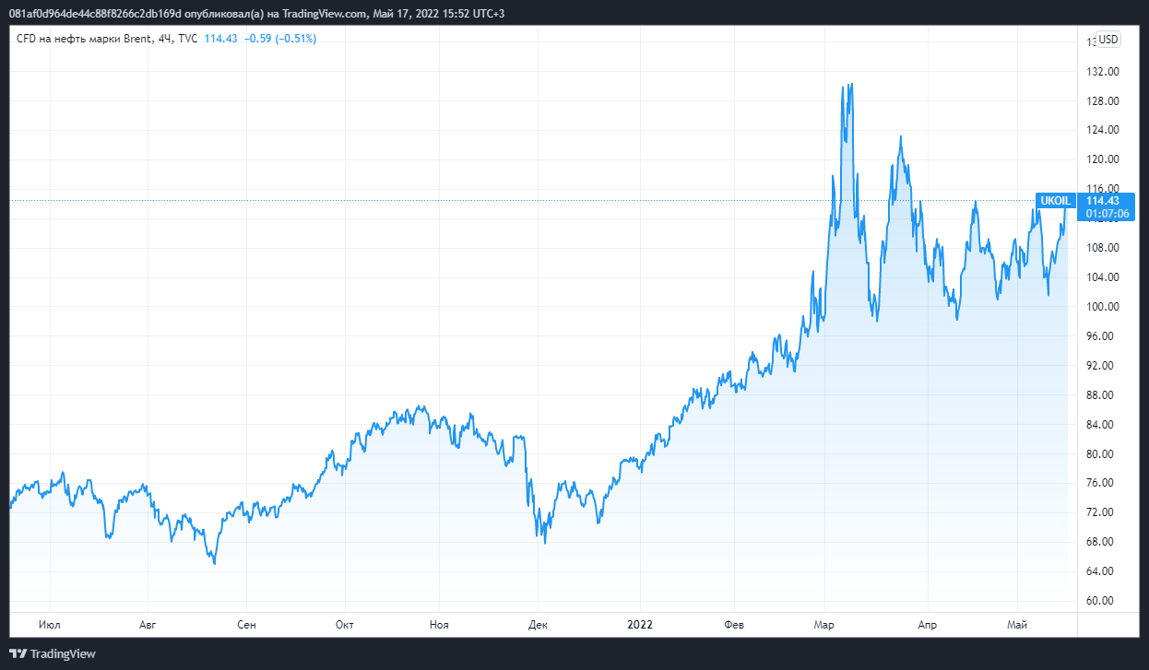
Товарные рынки до и после 24 февраля
Товарные рынки отреагировали незамедлительно:
Фьючерсы на пшеницу поднялись до самого высокого уровня с 2008 года;
8 марта цена на нефть марки Brent достигла 132 долларов за баррель;
В Европе цены на природный газ и уголь достигли рекордного уровня.
Цена нефти марки Brent
Источник: TradingView

Slide 9
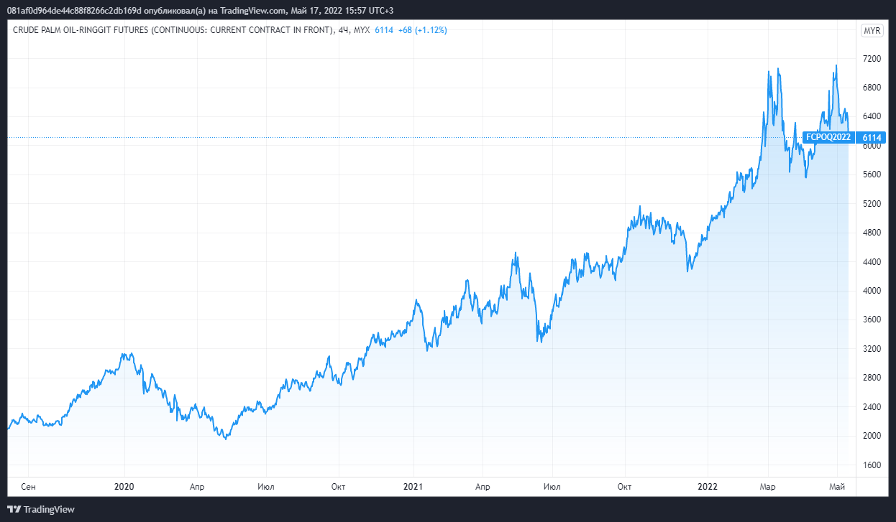
Рынок пальмового масла до и после 24 февраля
22 февраля фьючерсы на пальмовое масло торговались на уровне 6 000 ринггит за тонну (RM/MT)
1 марта цена превысила 7 000 ринггит за тонну (RM/MT)
9 марта - достигла 7 200 ринггит за тонну (RM/MT)
17 мая Bursa Malaysia: FCPO1 - 6 114 (RM/MT)
Сложившаяся ситуация в Черноморском регионе и угроза срыва посевной вероятно будет играть на повышение цен
Фьючерс на пальмовое масло
Источник: Malaysian Palm Oil Board; Bursa Malaysia

Slide 10
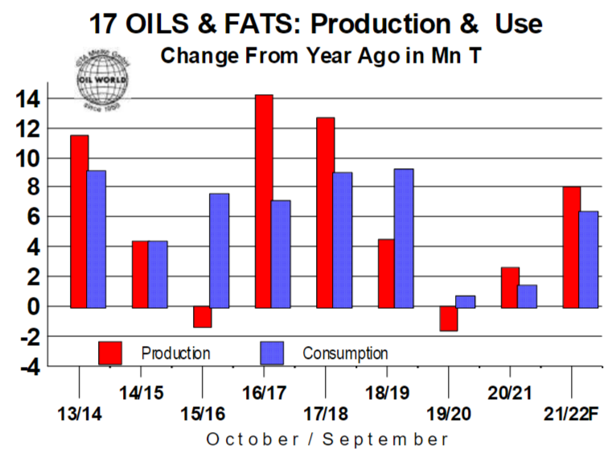
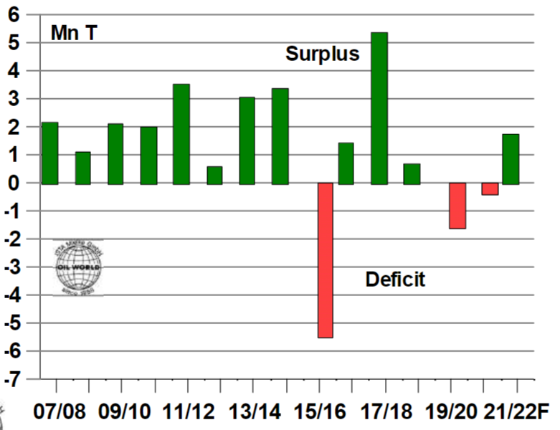
Рынок пальмового масла: взгляд в 2022 из 2021 года
Экспорт подсолнечного масла (2021):
Украина - 3,8 млн тонн.
Россия - 3,6 млн. тонн
Источник: Oil World GmbH

Slide 11

Без пальмового масла: Подсолнечник и трансжиры?

Slide 12
Изменения логистики наливных грузов
До 24 февраля Россия импортировала сырье из которого производила масложировую продукцию. Объем импорта спецжиров последние годы снижался.
После 24 февраля Черное море практически опустело, все морские порты Украины закрыты. Военная операция поставила под угрозу весь экспорт.
ВМС Турции выпустили предупреждение о дрейфующих минах, которые были установлены вблизи портов Одесса, Очакова, Черноморска и Южного.
Страны Балтии — Литва, Латвия и Эстония — также могут запретить российским судам заходить в свои порты.
Российские порты остаются открытыми, но трейдеры говорят, что международные компании и судовладельцы не хотят их использовать из-за санкций.
Источник: ВМС Турции, Болгарии, Румынии

Slide 13
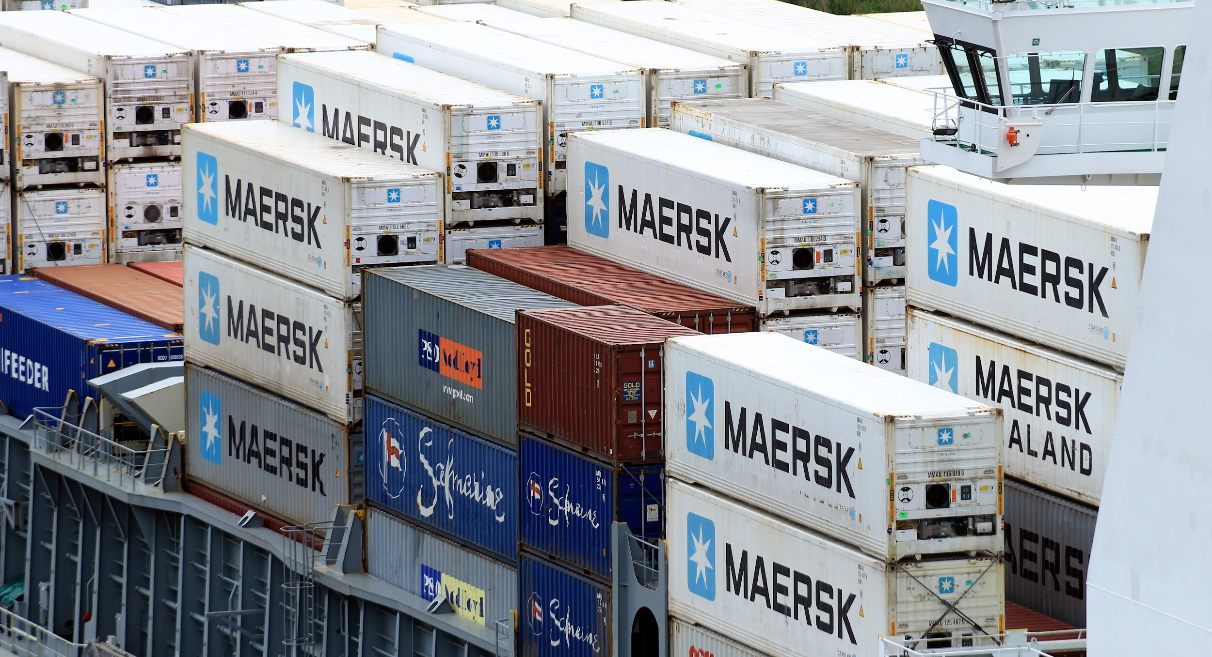
Изменения логистики контейнерных перевозок
Европейское (включая Прибалтику) направление парализовано санкциями и непониманием их применения. Черное море (Тамань) фактически закрыто.
Крупнейшая в мире компания по контейнерным перевозкам Maersk, объявила о прекращении работы в России. Количество вариантов отправки грузов сократилось за счет стоп-букинга морских операторов CMA, Sealand/Maersk, HMM и MSC. Число заходящих в Россию грузовых судов снизилось почти на 40%.
Активизировались китайские судоходные линии, но их услуги работают в основном из центра и севера Китая. Бронирование на Дальнем Востоке принимают корейские Sinokor, китайские Huaxin, Jun An и SITC.
Источник: Официальный пресс-релиз компаний

Slide 14
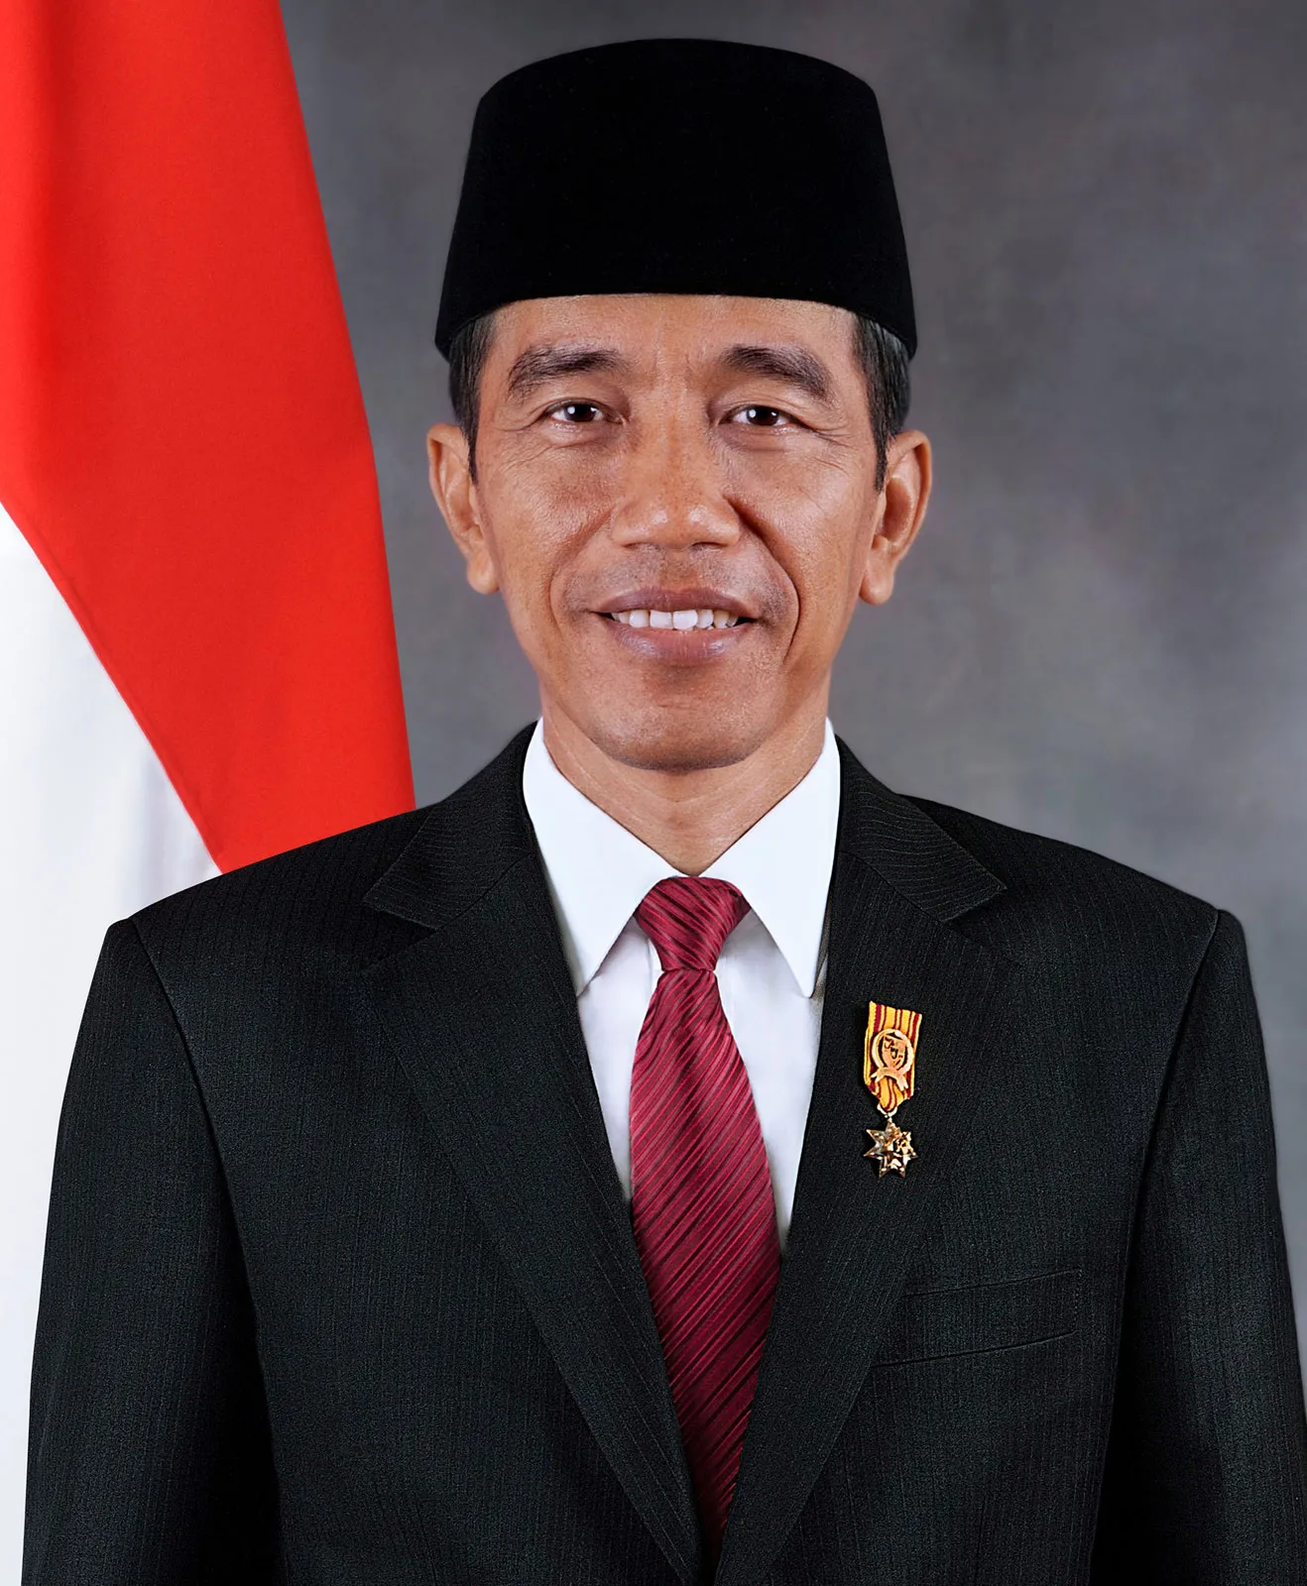
Запрет на экспорт пальмового масла
Президент Индонезии Джоко Видодо ввел запрет на экспорт пальмового масла на неопределенное время. Пальмовое масло подорожало на 10%. 4 Мая Контракт на пальмовое масло FCPOc3 с поставкой в июле достиг 7 105 MYR (1 632 USD) за тонну.
Малайзия может удовлетворить мировой спрос на пальмовое масло. Об этом заявила министр плантационной промышленности и сырьевых товаров Датук Зурайда Камаруддин. После открытия границ появилась рабочая сила, это позволит увеличить производство.
Топ-5 стран по производству, тыс.тонн Топ-5 стран по экспорту, тыс.тонн
Индонезия 44 500 Индонезия 29 500
Малайзия 18 700 Малайзия 16 220
Таиланд 3 120 Гватемала 810
Колумбия 1 650 Колумбия 685
Нигерия 1 400 Папуа-Новая Гвинея 584
Ожидается, что через один-два месяца запрет будет снят.
Примерно 40% поставок в Россию - олеин. Страна импортирует судовыми партиями.
Основная проблема - страховка, которая может составлять более миллиона долларов.
Источник: Малазийский Совет Производителей Пальмового Масла

Slide 15
Продукция масложировых предприятий
Маргарин для слоеного теста. Состав: масла растительные рафинированные дезодорированные, в том числе переэтерифицированные: пальмовое и его фракции, подсолнечное, вода, эмульгаторы, соль, консервант, регулятор кислотности, ароматизатор, краситель.
Маргарин для выпечки. Состав: Масла растительные рафинированные дезодорированные: подсолнечное, пальмовое и его фракции, вода, ароматизатор натуральный.
Маргарин для кремов. Для изготовления кремовых украшений на торты и пирожные с использованием молочно-сахарных сиропов, для изготовления суфле для тортов, пирожных и конфет «Птичье молоко», для мучных кондитерских и пр.
Маргарины для песочного теста. Состав: масла растительные рафинированные дезодорированные, в том числе переэтерифицированные: подсолнечное, пальмовое и его фракции, кокосовое, вода, эмульгаторы, антиокислители, регулятор кислотности, ароматизатор, красители.
Источник: ГОСТ 32188-2013, ГОСТ 28414-89, ассортимент продукции НМЖК

Slide 16
Продукция масложировых предприятий
Маргарин «Столовый» для приготовления любых мучных кондитерских и хлебобулочных изделий. Состав: масла растительные рафинированные дезодорированные, в том числе переэтерифицированные: пальмовое и его фракции, подсолнечное, кокосовое, вода, эмульгаторы, соль, антиокислители, регулятор кислотности, ароматизатор, красители.
Маргарин «Домашний» для непосредственного употребления в пищу в качестве бутербродного продукта, для кулинарии и выпечки кондитерских и хлебобулочных изделий. Состав: масла растительные рафинированные дезодорированные, в том числе переэтерифицированные: пальмовое и его фракции, подсолнечное, кокосовое, вода, эмульгатор, соль, консервант, регулятор кислотности, ароматизатор, красители.
Маргарин «Универсальный» для приготовления кулинарных, мучных, кондитерских и хлебобулочных изделий. Состав: масла растительные рафинированные дезодорированные, в том числе переэтерифицированные: пальмовое и его фракции, подсолнечное, кокосовое, вода, эмульгатор, соль, консервант, регулятор кислотности, ароматизатор, красители.
Источник: ГОСТ 32188-2013, ГОСТ 28414-89, ассортимент продукции НМЖК

Slide 17
Продукция масложировых предприятий
Заменители молочного жира для изготовления спредов и молокосодержащих продуктов. Состав: масла растительные рафинированные дезодорированные: пальмовое и его фракции (в т. ч. модифицированные), подсолнечное (в т. ч. модифицированное), эмульгатор, антиокислители.
Заменители и эквиваленты масла какао для кондитерской глазури и «растительных сливок». Состав: Рафинированный отбеленный дезодорированный гидрогенизированный пальмоядровый стеарин, эмульгаторы.
Жир для вафельных начинок. Состав: рафинированные дезодорированные растительные масла: фракции пальмового масла (в том числе модифицированные), кокосовое модифицированное, антиокислитель.
Жир хлебопекарный жидкий. Состав: Масла растительные рафинированные дезодорированные: подсолнечное, фракции пальмового масла (в том числе модифицированные)
Жир жидкий для фритюра. Состав: масла растительные рафинированные дезодорированные: подсолнечное, пальмовое и его фракции, антиокислитель
Источник: ГОСТ 32188-2013, ГОСТ 28414-89, ассортимент продукции НМЖК

Slide 18
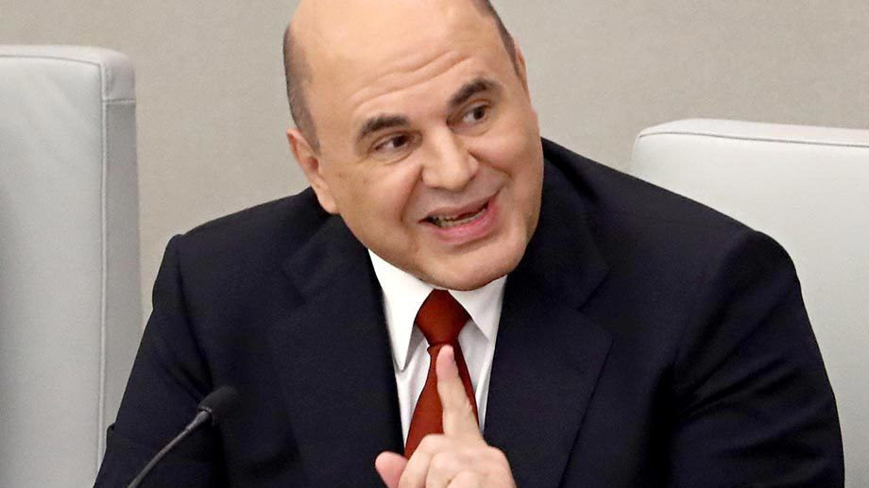
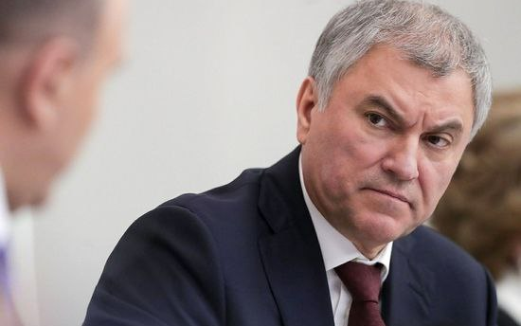
Импортозамещаемое - импортозаместить
Вице-спикер Госдумы Петр Толстой: Мы пересмотрим международные соглашения: Россия вышла из Совета Европы, на очереди – выход из ВОЗ и ВТО.
Председатель правительства Михаил Мишустин исключил фракции пальмового масла из списка товаров, для которых действует льготная ставка НДС
Председатель ГД Володин: в Госдуме прорабатывают ограничения на использование пальмового масла

Slide 19
Перспективы пищевой промышленности
Отключение от SWIFT не оказало большого влияния на финансовую деятельность предприятия отрасли. Компании продолжили работать через банки, не попавшие в список. Куда хуже, если ограничение на торговлю с Россией принято на уровне ЦБ отдельно взятой страны.
Масложировая промышленность в сложной ситуации: выпускать продукцию соответствующую ТР ТС 024/2011 без тропического сырья весьма сложно.
Крупнейшей точкой импорта тропического сырья является морской порт Тамань расположенный в акватории Черного моря. Альтернативные пути доставки пальмового масла: Балтийское море (Вентспилс), судно смешанного плавания река-море (Турция), по железной дороге, контейнерные перевозки.
Опасная ситуация для морского судоходства в Черном море, сложности с фрахтом. Ж/д транспорт через порты Балтийского моря под вопросом. Контейнерные перевозки остались, но они не смогут полностью обеспечить сырьем крупные предприятия. Ситуация может усложнится, если Китай как в прошлом году приостановит транзит по своей территории.
Нужно ли временно приостановить ограничение по максимальному содержанию трансизомеров жирных кислот и вернуться к гидрогенизации и подсолнечным рецептурам?
Источник: Малазийский Совет Производителей Пальмового Масла

Slide 20
В последние 5 лет объем импорта спецжиров
по ТН ВЭД 1517 находился в пределах 40-50 тысяч тонн в год.
по ТН ВЭД 1516 за последние 5 лет не превышал 60 тыс. тонн.
Моно ингредиенты - на 100% импорт
Возможные варианты дальнейшего развития пищевой промышленности:
Мелкие и средние импортеры как в 90х-00х
Возврат импортной пошлины: “0% но не менее 0,1 центов за кг”
Минпромторг: перечень товаров, в отношении которых будет разрешен параллельный импорт
Хотели как 90-е?
Источник: Интерфакс

Slide 21


На заводе Renault возобновят производство «Москвич»
Вперед в прошлое!

Slide 22

к.т.н. Удовенко Алексей
Малазийский Совет Производителей Пальмового Масла
+79647925877
t.me/oilpalm
udovenko@mpocrussia.org

